Slide 1
Спілкування у Інтернет

Slide 2
Форум
Форум – це телеконференція, у ході якої співрозмовники надсилають і читають текстові повідомлення в зручний для них час.

Slide 3
Чат
Чат - це телеконференція, що відбувається в реальному часі.

Slide 4
Бани на чатах та форумах
Бан – обмеження певних прав користувача.
Бан буває тимчасовим і постійним надається -адміністратором.
Бани надаються за флуд, не нормативну лексику або порушення правил чату або форуму.
Бан - це можливість введена в цілях захистити інтернет-сайт від тролів, спамерів, вандалів та інших осіб, чиї повідомлення шкодять продуктивній роботі ресурсу.

Slide 5
Тролінг
Тролінг—розміщення в інтернеті провокаційних повідомлень з метою викликати конфлікти між учасниками, образи, війну редагувань, марнослів'я тощо.

Slide 6
Флуд
Флуд – повідомленя в форумах і чатах, яке займає великі обсяги і не несе якоїсь нової чи корисної інформації. Крім того, на форумах флудом називають будь-яке повідомлення, яке не стосується теми форуму (офтопік).

Slide 7
Спам
Спам — масова розсилка кореспонденції рекламного чи іншого характеру людям, які не висловили бажання її одержувати.

Slide 8
Детальніше про форум
Тема або предмет обговорення називається – топік.
За дотриманням правил стежать модератори і адміністратори.
При реєстрації учасники форуму можуть створювати профілі - сторінки з відомостями про цього учасника.
Учасник форуму може повідомити інформацію про себе або налаштувати свій аватар.
Повідомлення несуть інформацію «автор - тема - зміст - дата / час».
Більшість форумів має систему особистих повідомлень, що дозволяє зареєстрованим користувачам спілкуватися індивідуально.
Тема не змінюється ніколи!

Slide 9
Детальніше про чат
При реєстрації учасники форуму можуть створювати профілі, які містять лише нік учасника.
Немає постійної теми.
Має розважальний характер.
Кількість учасників не велика.
За дотриманням правил стежать модератори і адміністратори.

Slide 10
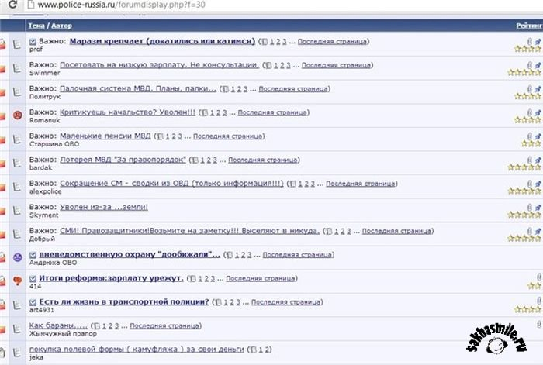
Використання форумів
На базі форумів базуються переписки майжє у всіх соціальних мережах («Вконтакте», «Twitter», «Facebook»).
Обговорення певної новини на сайті.

Slide 11
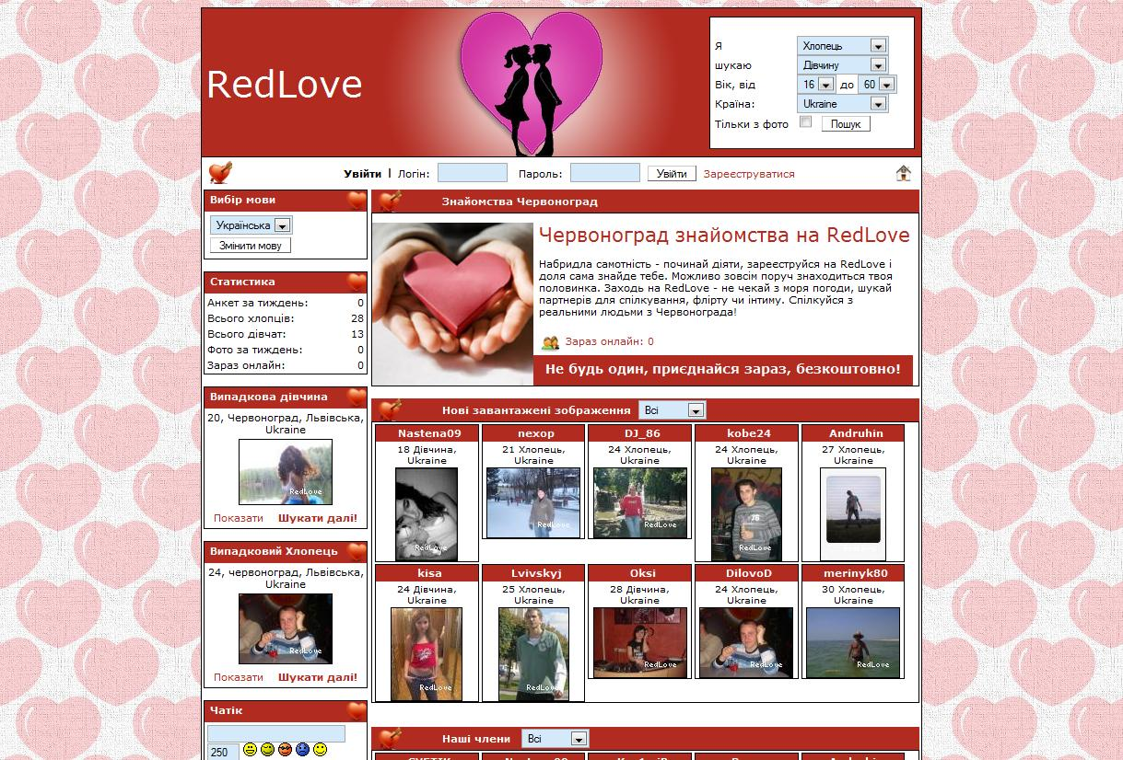
Використання чатів
Задля спілкування гравців у онлайн іграх.
На сайтах знайомств.

Slide 12
Порівняльна таблиця
 | Чат | Форум
Тривалість | Короткотривалий | Довготривалий
Тема | Немає певної теми | Єдина тема
Характер | Розважальній | Залежить від теми
Слідкування за дотриманням правил | Модератор або адміністратор | Модератор або адміністратор
Інформація профіля | Нікнейм | Відомості про учасника

Slide 13
Спілкування
З появою інтернету значна кількість людей знайшла багато нових знайомств, але інтернет ніколи не замінить нам справжнього спілкування з людиною у житті!

Slide 14
Що краще?
Інтернет не замінить живого спілкування.

Slide 15
Дякую за увагу.

